Slide 1
Neurónové siete
Predmet: Strojové učenie
Prednášajúci: Kristína Machová

Slide 2
Umelé neurónové siete – neurónové siete (NS)
Masívne paralelné výpočtové systémy
Predstavujú takzvanú výpočtovú inteligenciu
Dokážu realizovať tak kontrolované ako aj nekontrolované učenie
Dajú sa použiť na riešenie klasifikačných aj regresných úloh
Svojou funkciou a štruktúrou sa podobajú biologickým neurónovým sieťam (Hopfield, 1982)

Slide 3

Perceptron
Sumácia vstupov do NS je spracovaná pomocou aktivačnej funkcie, ktorá generuje výstup:
y = 1 ak wx > b
y = 0 inak
                Podobné lineárnej prahovej jednotke
                V n – rozmernom priestore
                Čo predstavuje aktivačnú funkciu – môže byť lineárna aj nelineárna (sigmoidálna – logistická regresia)
$$y=f(\sum_{i=0}^{n}{w_{i}x_{i}+b)}$$

Slide 4
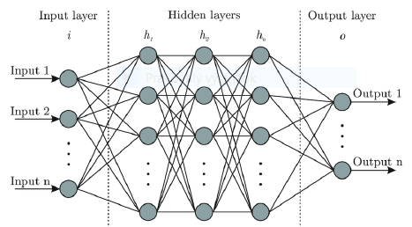
Neurónové siete –klasifikačný problém
Pre najbežnejšiu klasifikáciu do dvoch tried potrebujeme dva výstupy
Vstupná vrstva, skrytá vrstva a
výstupná vrstva s dvoma elektrónmi
Hlboké neurónové siete majú veľké
množstvo skrytých vrstiev (aj 30)

Slide 5
Učenie neurónovej siete
Podľa spôsobu šírenia informácie rozlišujeme:
Dopredné NS (Feed-forward Neural Networks)
  Nemá žiadne spätnoväzobné prepojenie medzi vrstvami
  Počet neurónov – dostatočný na riešenie problému
  Počet vnútorných vrstiev minimálny – zníženie doby riešenia
Rekurentné NS (Recurrent Neural Networks)
  Informácie môžu putovať oboma smermi
  Jednotlivé vrstvy (aj neuróny) môžu byť vstupné a zároveň výstupné
Učenie neurónovej siete s učiteľom (Supervised)
  Je známy vstup aj výstup
  Back-propagation (derivovateľná chyba)
  Minimalizuje sa chyba MSE (Mean Squared Error)
  (N – počet vstupov, d_{i} – výstup, f_{i} – očakávaný výstup)
Učenie neurónovej siete bez učiteľa (Unsupervised)
  Nie sú známe výstupy
  Hľadanie vzťahov medzi vstupmi
  Príkladom sú Kohonenove mapy

Slide 6
Učenie supervíznych NS (s učiteľom)
Najčastejšie požívaný prístup k učeniu
Použitie na klasifikáciu
  Priraďovanie diskrétnych vstupných dát k diskrétnym výstupom – triedam
  Často sa na takú úlohu používajú viacvrstvové perceptróny (dávajú 1/0 – patrí/nepatrí do triedy)
Použitie na regresiu
  Štatistická aplikácia založená na aproximácii funkcie
  Hľadá sa závislosť výstupných hodnôt na vstupe
Aktivačné funkcie
  Dôležitou schopnosťou NS je transformácia sumy vážených vstupov neurónu na výstup pomocou nejakej funkcie - aktivačnej
  Zvyčajne táto funkcia priradí k vstupu hodnotu z intervalu <-1,1> alebo <0,1>
  Skryté vrstvy majú zväčša nelineárne aktivačné funkcie
  Výstupné vrstvy môžu mať lineárne alebo nelineárne aktivačné funkcie

Slide 7
Typy aktivačných funkcií
Prahové aktivačné funkcie
  Napríklad funkcia signum
  Výstupom tejto funkcie je -1 alebo 1
  Užitočné na binárnu klasifikáciu (každý vstup zadeľujú do dvoch skupín)
  Víťaz berie všetko (winner-takes-all, Ding et al., 2018)
Lineárne aktivačné funkcie
  Umožňuje výstup vo forme viacerých hodnôt z intervalu (nie iba 2)
  Nie možné použiť ju pri spätnom šírení chyby (derivácia funkcie je konštantná a nie je ovplyvnená vstupom)
  Z toho vyplýva, že NS nie je schopná urciť, ktoré váhy v neurónoch poskytujú lepšiu predikciu
  Ak viacvrstvová NS používa iba lineárne aktivačné funkcie, posledná vrstva sa stane lineárnou funkciou vstupnej vrstvy
  Taká NS sa stane jednovrstvovou - je limitovaná (iba niektoré typy dát)
Nelineárne aktivačné funkcie

Slide 8
Typy aktivačných funkcií - nelineárne
Umožňujú nájsť komplexné vzťahy medzi vstupom a výstupom
Umožňujú spätné šírenie chyby
Sigmoidálna funkcia
  Výstup funkcie je v intervale <0,1>
  Výhodou je plynulé klesanie váh
Softmax
  Používa sa na výstupnej vrstve
  Transformácia na pravdepodobnosť
Hyperbolický tangens
    Výstup funkcie je v intervale <-1,1>

Slide 9
Optimalizácia
Učenie NS spočíva v postupnom prepočítavaní váh a parametrov siete
Optimalizačné algoritmy sú potrebné, aby zmena parametrov viedla:
  k zvýšeniu presnosti siete
  K zníženiu straty (loss)
Najčastejšie sa používajú nasledovné optimalizačné algoritmy:
  Gradient Descent
  Adam
  Stochastic Gradient Descent
  Momentum
  RMSProp

Slide 10
Optimalizácia Gradient Descent
Najjednoduchší prístup ku optimalizácii (Ruder, 2016)
Používa sa pri lineárnej regresii a klasifikácii
Na ňom ja založené spätné šírenie chyby
Výhody:
  jednoduchá implementácia
  jednoduchý výpočet
  kde θ je gradient chybovej funkcie, α je učiaci parameter a ∆J je derivácia aktivačnej funkcie neurónu
Nevýhody:
  môže sa zastaviť v lokálnom minime
  váhy sú vypočítané na základe gradientu celého datasetu, čo v prípade veľkého datasetu môže spôsobiť dlhú dobu konvergencie a vysoké nároky na pamäť

Slide 11
Optimalizácia Adam (Adaptive Moment Estimation)
Využíva aproximácie momentu prvého a druhého rádu m_{t} a v_{t} (Kingma and Ba, 2014)
Aproximácia prvého rádu je priemer gradientu
Aproximácia druhého rádu je odchýlka gradientu
Výhody:
  Výhoda je rýchla konvergencia k minimu
  kde θ je gradient, α je učiaci parameter a ɛ = e⁻⁸
Nevýhody:
  Výpočtová náročnosť

Slide 12
Optimalizácia Stochastic Gradient Descent
SGD aktualizuje parametre siete častejšie
  GD raz za epochu
  SGD raz za vstup
Využíva aproximácie momentu prvého a druhého rádu m_{t} a v_{t} (Ruder, 2016)
kde X(i) je vstup a Y(i) je výstup, θ je gradient, α je učiaci parameter,
∆J je derivácia aktivačnej funkcie neurónu
Výhody:
  Častejšia aktualizácia parametrov vedie k rýchlejšej konvergencii
  Vyžaduje menej pamäte
  Môže dosiahnuť nové minimá
Nevýhody:
  Veľké rozdiely v parametroch
  Je potrebné pomaly znižovať hodnotu učiaceho parametra

Slide 13
Optimalizácia
Momentum
  bol vyvinutý aby sa znížili rozdiely v SGD a zjemnila konvergencia
  zrýchľuje / spomaľuje konvergenciu správnym / nesprávnym smerom
kde θ je gradient, α je učiaci parameter, ϒ predstavuje momentum
∆J je derivácia aktivačnej funkcie neurónu, V(t) zrýchlenie (analógia s fyzikou)
RMSProp (Root Mean Square Propagation)
  vyvinutý ako stochastická metóda pre mini-batch učenie (dataset sa rozdelí do mini-batches)
  učenie neprebieha po jednotlivých vstupoch ale po skupinách vstupov
  tento spôsob balansuje momentum:
    znižuje skoky pre veľké gradienty aby sa vyhol veľkej odchýlke
    zvyšuje skoky pre nízke gradienty aby sa sieť neprestala učiť

Slide 14
Rekurentné NS
Majú problém s krátkodobou pamäťou
Dlhý vstup – problém posunúť informácie z minulých krokov do ďalších
  Napríklad pri pokuse o analýzu paragrafu nejakého textu za účelom predikcie, NS môže vynechať dôležité informácie
Počas spätnej propagácie, rekurentná NS má problém s miznúcim gradientom
  Pri učení je využívaná metóda najstrmšieho zostupu - gradientu
  Spomenutý problém nastane ak sa zmena váhy pri tomto zostupe zmenší natoľko, že nová hodnota synaptickej váhy sa takmer nemení od predchádzajúcej
  Zvyčajne tento problém nastáva vo vrstvách, ktoré sú bližšie pri vstupnej vrstve
Ako riešenie tohto problému s pamäťou boli vytvorené GRU a LSTM

Slide 15
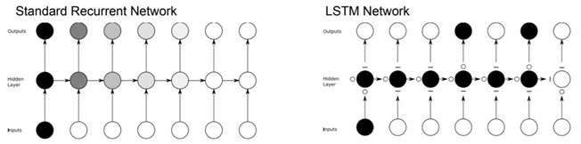
Rekurentné NS – riešenie problému s pamäťou
LSTM(Long-short-term memory) NS
GRU (Gated recurrent unit) NS.
Tieto siete využívajú brány (gates) na reguláciu toku informácií.
Brány sú schopné si zapamätať, ktoré informácie sú dostatočne dôležité na zachovanie
LSTM a GRU siete sú bežne využívané pri spracovaní textov, rozpoznávaní reči, generácii textu alebo syntéze reči
Obojsmerné modifikácie - BiLSTM (Bidirectional LSTM) a BiGRU (Bidirectional GRU)

Slide 16
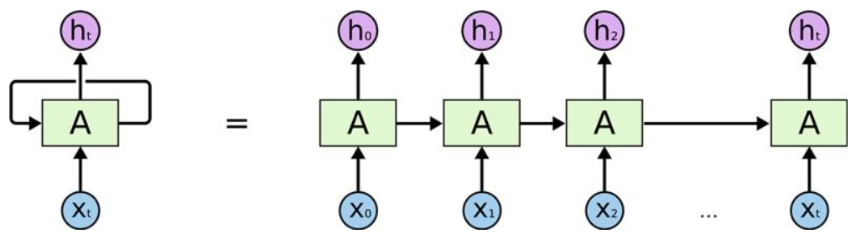
LSTM – Long Short Term Memory NS
V LSTM každá bunka obsahuje bránu pre vstup (Input gate), výstup (Output gate) a zabudnutie (Forget gate) – naviac oproti bežným rekurentným sieťam
Tieto brány využívajú sigmoidálnu funkciu
Do tejto funkcie prídu informácie ohľadom minulého a súčasného stavu, následne funkcia vráti hodnotu medzi 0 a 1 (0 - zabudnutie, 1 – zapamätanie)
Forget gate rozhoduje, co je dostatocne relevantné pre zachovanie z minulého kroku
Input gate rozhoduje čo je relevantné zo súčasného kroku
Output gate určuje ďalší skrytý stav, ktorý predstavuje pamäť NS
Výhodou LSTM sietí je, že nie je potrebné presné ladenie parametrov - fungujú dobre na širokom rozmedzí parametrov (Sak, 2014)

Slide 17
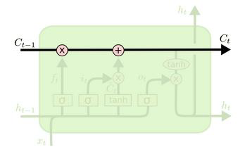
LSTM – Long Short Term Memory NS
Základ LSTM tvorí horizontálna línia ktorou prechádza vektor medzi jednotlivými blokmi, kde dochádza iba k malým lineárnym operáciám. Pomocou tejto línie prechádza informácia cez celú štruktúru LSTM siete.

Slide 18
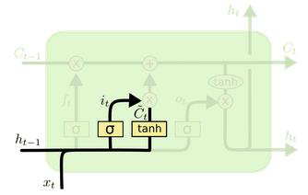
LSTM – Long Short Term Memory NS
Prvá – zabúdacia brána (forget gate) rozhoduje o tom, aká informácia sa má zabudnúť, respektíve aká jej časť
Tu dochádza k uloženiu info v dvoch krokoch.
Prvý je vstupná brána (ang. input gate) - rozhoduje o tom ktorá časť informácie bude aktualizovaná.
Druhý je neurón s aktivačnou funkciou hyperbolický tangens (vytvára kandidátov na novú hodnotu Ct,, o ktorú môže byť aktualizovaný stav bloku)
Následne sa tieto dve informácie spoja pomocou Hadamardovho súčinu.

Slide 19
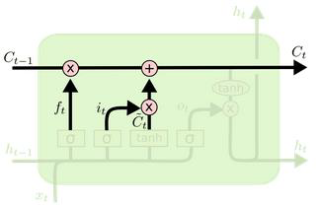
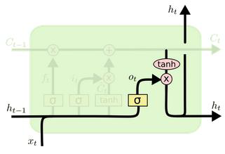
LSTM – Long Short Term Memory NS
Po prechode informácie týmito dvoma bránami sa aktualizuje stav bloku.
Vynásobíme starý stav výstupom z brány zabúdania, hodnotou ft .
Následne vynásobíme hodnoty z druhej brány i_{t} * Ĉ a pripočítame k hodnote f_{t}.
V prípade textových dát, je toto miesto v ktorom dochádza k zabudnutiu nepotrebnej informácie a pridaniu novej
V poslednom kroku sa rozhoduje o tom, aká informácie bude na výstupe z LSTM bloku.
1. Najprv sa informácia presunie cez výstupnú bránu (output gate) ktorá rozhoduje o tom, aká časť informácie bude posunutá ďalej.
2. Aktuálny stav prejde cez funkciu hyperbolický tangens, ktorú LSTM využíva ako aktivačnú funkciu.
3. Potom, vynásobíme túto hodnotu s hodnotou z výstupnej brány.

Slide 20
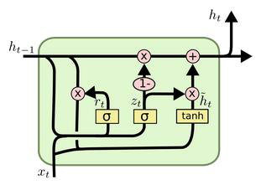
GRU – Gated Recurrent Unit NS
GRU predstavuje novšiu generáciu rekurentných NS (Dey, Salem, 2017)
Podobná LSTM sieti, ale využíva iba 2 brány, a to aktualizačnú bránu (update gate) a obnovovaciu bránu (reset gate)
Update gate reprezentuje kombináciu forget gate a input gate v LSTM sieti

Slide 21
GRU – Gated Recurrent Unit NS

Slide 22
GRU – Update Gate

Slide 23
GRU – Reset Gate

Slide 24
GRU – Current Memory Content

Slide 25
GRU – Final Memory at Current Time Step

Slide 26

Konvolučné NS (Convolutional CNN)
Vznikli v roku 1989 – Yann LeCun (Generalization and network design strategy)
Populárne od roku 2012 – ImageNet
Jedna z hlbokých NS – rozpoznávanie a analýza obrazu, úlohy NLP, spracovanie časovej sekvencie
Počas tréningu jednotlivé vrstvy vytvárajú rôzne stupne abstrakcie vstupných dát
Váhy filtrov sa inicializujú náhodne
Topológia CNN:
  Konvolučná vrstva (convolutional layer)
  Združovacia vrstva (pooling layer)
  Plne prepojená vrstva (fully connected layer)
Konvolučná vrstva prestavuje sadu filtrov (kernel)
Aktivácia neurónu na konvolučnej vrstve sa vypočíta sekvenčným pohybom filtra v horizontálnom a vertikálnom smere – vzorec funkcie:

Slide 27
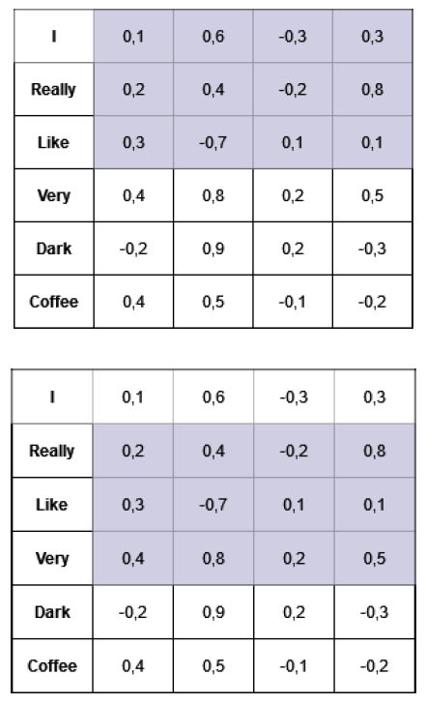
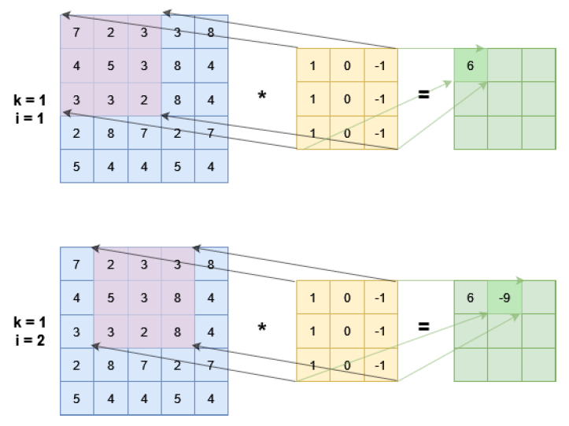
Konvolučné NS (Convolutional CNN)
V obraze
V texte

Slide 28
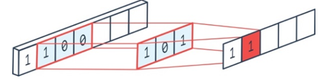
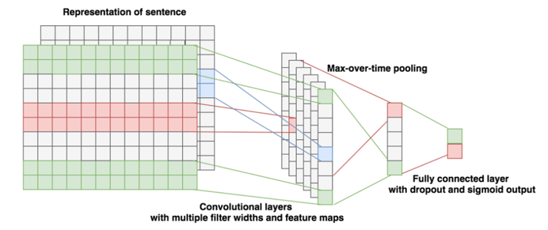
Konvolučné NS (Convolutional CNN)
V úlohách NLP sa zvyčajne používajú jednorozmerné konvolučné siete (1D CNN)
Na obrázku – funkcia konvolúcie (vstupné dáta – filter – konvolučný výstup).
CNN používaná na klasifikáciu textu je znázornená na nasledovnom obrázku
Vstupné dáta (embedings) sú pripojené k 1D CNN s viacerými filtrami a mapami atribútov (features) max-over-time pooling layer, ktorá je pripojená k plne prepojenej vrstve s „dropout“ a sigmoidálnym výstupom.

Slide 29
Konvolučné NS (Convolutional CNN)
Spracovanie textového vstupu 1D convolúciou s 3 filtrami a a pooling layer (združovacia vrstva) – max_pooling.

Slide 30
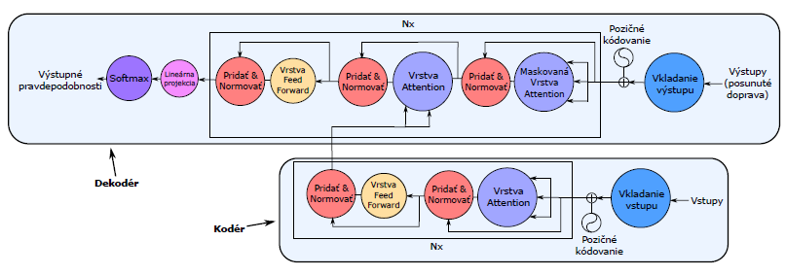
Transformer
Transformačný posun v oblasti NLP.
Inovácia spočíva vo využití mechanizmu pozornosti, ktorý umožňuje súčasné zohľadnenie všetkých pozícií v rámci sekvencie a efektívne zachytenie závislostí s dlhým dosahom.
Maskovaná vrstva „Attention“ ďalej zvyšuje schopnosť modelu rozoznávať rozmanité vzťahy vo vstupných údajoch.
Na riešenie sekvenčného poradia - pozičné kódovanie -poskytuje kľúčové informácie o hierarchii pozícií v sekvencii.

Slide 31
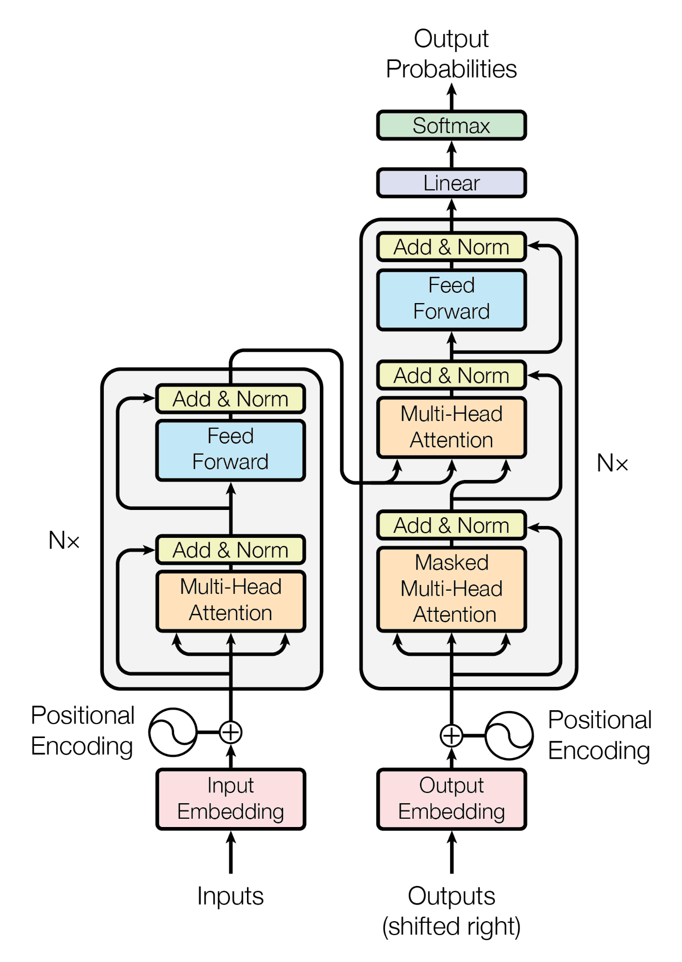
Transformer
Modely s architektúrou Transformer: mBERT, SlovakBERT,
RoBERTa, DistilBERT,
mT5, byT5
a GPT.
Model Transformer využíva architektúru kodéra a dekodéra, ktorá obsahuje viacero vrstiev mechanizmu pozornosti a vrstvy Feed Forward v oboch komponentoch.
Mechanizmus pozornosti (z angl. Attention Mechanism, AM) je transformačný koncept, ktorý umožňuje modelu efektívnejšie spracovať zložité, dlhé vstupné vety.

Slide 32
Transformer
Mechanizmus pozornosti zlepšuje proces prekladu tým, že dynamicky upravuje zameranie modelu na každé cieľové slovo
Priraďuje skrytým stavom kodéra rôzne váhy - sa používajú na výpočet kontextového vektora (váženého súčtu skrytých stavov), ktorý obsahuje relevantné informácie zo zdrojovej vety pre aktuálne cieľové slovo
Tento kontextový vektor sa potom zlúči so vstupom dekodéra, aby pomohol predpovedať nasledujúce slovo v cieľovej sekvencii.
Počas procesu trénovania sa model učí upravovať tieto váhy pozornosti
BERT (z angl. Bidirectional Encoder Representations from Transformers) je algoritmus od Google AI Language, ktorý priniesol prevratné výsledky v oblasti NLP.
BERT využíva obojsmerné trénovanie populárnej architektúry Transformer, čo mu umožňuje chápať kontext slov na základe celého kontextu.

Slide 33
Transformery - BERT
Hlavná inovácia BERT spočíva v technike jazykového modelu s maskovaním slov (z angl. Masked Language Model, MLM), kde 15% slov v trénovacích sekvenciách je nahradených maskami.
Používa stratégiu predikcie ďalšej vety (z angl. Next Sentence Prediction, NSP), kde sa model učí rozpoznávať, či dve vety nasledujú po sebe.
BERT používa iba enkodér časť architektúry Transformer, ktorý číta celú postupnosť naraz, čím získava obojsmerný kontext.
Ak model dokáže predpovedať ďalšie slovo ktoré nasleduje vo vete, potom môže zovšeobecniť syntaktické a sémantické pravidlá jazyka.
Vstupný text je najprv tokenizovaný pomocou WordPiece tokenizácie. Následne sa pre každý token vytvárajú tri typy embeddingov:)
  Token embeddings: reprezentácia samotného slova,
  Segment embeddings: odlíšenie prvého a druhého vstupu,
  Position embeddings: informácia o pozícii slova v sekvencii.
  Tieto vektory sa sčítajú a tvoria vstup do BERT modelu

Slide 34
RoBERTa (Robustly Optimized BERT Approach)
Pokročilá verzia modelu BERT, ktorý má iba statické maskovanie.
Prináša niekoľko vylepšení trénovacieho procesu:
  Medzi hlavné zmeny patrí dynamické maskovanie tokenov počas tréningu. V každej epoche sa dynamicky menia pozície maskovaných tokenov. To vedie k lepšiemu generalizačnému výkonu.
  Odstraňuje niektoré obmedzenia pôvodného BERT, ako je predikcia nasledujúcich viet.
Medzi výhody RoBERTa patrí jeho vyššia presnosť v porovnaní s pôvodným BERT, a to najmä v NLP úlohách, kde je dôležitý kontext a jemné významové rozdiely.
Model je tiež robustný voči rôznym typom textových vstupov, čo ho robí vhodným na spracovanie komplexných a variabilných dát.
Tréning RoBERTa je tiež časovo náročnejší v porovnaní s pôvodným BERT, čo môže byť výzvou pri jeho nasadení v reálnom čase.

Slide 35
DistilBERT – Kompaktný BERT model
DistilBERT je odľahčená verzia BERT-u vyvinutá vývojármi z Hugging Face.
Využíva techniku knowledge distillation, pri ktorej menší študentský model (Distil-BERT) imituje správanie väčšieho učiteľského modelu (BERT).
Cieľom modelu je zachovať čo najväčšiu presnosť pôvodného BERT-u, pričom výrazne zníži výpočtové nároky, čo ho robí vhodným pre nasadenie v reálnych aplikáciách s obmedzeným výkonom (o 40 % menej parametrov).
T5 – Text-to-Text Transfer Transformer
Bol predstavený výskumným tímom Google.
T5 formuluje každú NLP úlohu ako problém prevodu textu na text, čo umožňuje jednotnú architektúru pre široké spektrum aplikácií - odstraňuje potrebu špecifických modelových architektúr pre rôzne úlohy, ako sú klasifikácia, preklad, sumarizácia alebo odpovedanie na otázky.
T5 využíva klasickú architektúru typu encoder-decoder.
Výhody: univerzálnosť, efektívne doladenie, výkon, vysoká presnosť.

Slide 36
mT5 – Multilingual T5
mT5 je multijazyčná verzia modelu T5, ktorá bola predstavená spoločnosťou Google v roku 2021. Model bol trénovaný na dátach z viac než 100 jazykov na rozsiahlej dátovej sade mC4 (Multilingual Colossal Clean Crawled Corpus).
Multijazyčný tréning: žiadne špeciálne prispôsobenie jednotlivým jazykom.
Univerzálne použitie: vhodný na klasifikáciu, preklad atď v rôznych jazykoch.
Výborný výkon aj v nízko-zdojových jazykoch.
ByT5 – Token-Free Text-to-Text Transformer
Model ByT5 zavádza tzv. token-free prístup ku spracovaniu textu. Namiesto tradičnej tokenizácie pracuje model priamo s bajtovou reprezentáciou textu, čím sa stáva jazykovo nezávislý a odolnejší voči neštandardným tvarom, preklepom alebo gramatickým chybám.
Model zachováva klasickú encoder-decoder architektúru.
Výhody: univerzálnosť, odolnosť voči chybám, jednoduchší tréning
Nevýhody: dlhšie vstupné sekvencie, vyššie výpočtové nároky

Slide 37
GPT (Generative Pre-trained Transformer)
Model GPT je jedným z najvýkonnejších generatívnych modelov, ktorý vyniká svojou schopnosťou rozumieť a generovať texty.
V rámci detekcie toxicity je jeho využitie veľmi efektívne, pretože dokáže analyzovať jazykový štýl a kontext textu, čo umožňuje identifikovať toxické správanie s vysokou presnosťou.
Medzi výhody modelu GPT patrí jeho schopnosť efektívne pracovať s dlhšími textami a rozpoznávať komplexné vzťahy medzi slovami v texte.
GPT je všestranný nástroj - je flexibilný pri prispôsobovaní rôznym úlohám spracovania prirodzeného jazyka (NLP).
Nevýhody:
  Jeho výpočtová náročnosť znamená, že je potrebné značné množstvo výpočtového výkonu na jeho použitie.
  Ak model nie je správne trénovaný, môže generovať zaujaté výstupy, ktoré neberú do úvahy kultúrne alebo jazykové odlišnosti.
  Halucinuje

Slide 38
GPT - 4
GPT - 4 je model od OpenAI. Výrazne posunul hranice v oblasti porozumenia prirodzeného jazyka.
Vďaka rozsiahlemu trénovaniu a schopnosti rozpoznať jemné jazykové nuansy, ako sarkazmus alebo latentnú nenávisť, sa osvedčil aj pri detekcii toxicity.
Rozšírená pamäťová kapacita umožňuje spracovávať dlhé texty.
Multimodálny potenciál umožňuje kombináciu textu a obrazového vstupu.
Model ChatGPT vychádza z architektúry GPT-4 a je optimalizovaný na dialóg s používateľom – moderovanie online diskusií
PaLM
Model PaLM od Google Research je zameraný na viacjazyčné prostredia a kontextovo zamerané úlohy. Vyniká svojou schopnosťou analyzovať jazyk v kultúrnom kontexte a prispôsobovať sa rôznym jazykovým štruktúram.
Prínos pre menej zastúpené jazyky.
Zlepšené výsledky pri multikultúrnej a viacjazyčnej analýze toxicity.
Efektívna implementácia v globálnych platformách.

Slide 39
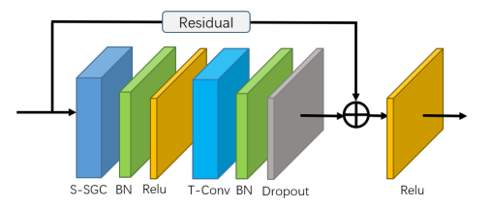
Hlboké NN
V súčastnosti sa výskum v oblasti hlbokých NS sústreďuje na experimenty s architektúrou týchto sietí
Často býva veľmi komplikovaná (viacnásobný výskyt LSTM, BiLSTM, GRU, BiGRU a ich kombinácia navzájom)
Generatívne modely majú v architektúre veľké množstvo transformerov.
Transfer learning
  NN sa naučí na nejakom probléme (rozpoznávanie toxických príspevkov v Angličtine)
  Výsledok učenia (váhy a parametre) sa použije ako inicializácia učenia iného problému (rozpoznávanie toxických príspevkov v Slovenčine)

Slide 40
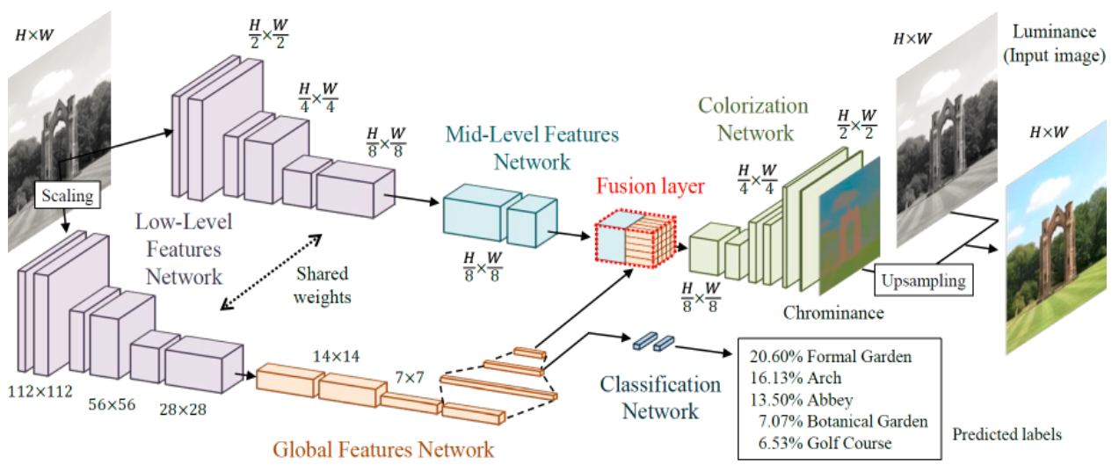
Hlboké NN

Slide 41
Ďakujem za pozornosť
Prednášajúci: Kristína Machová
http://kristina.machova.website.tuke.sk/prezentacieSU/

